Slide 1

PWA Full Stack Software Engineer
Full Stack Training to Build One App for Any Device and Platform
COOKIES

Slide 2
الأهداف
معرفة ما هو المقصود بال cookie وما هي استخداماته
كيفية انشاء ال cookie
كيفية بعث ال cookie مع ال http request والتعديل على محتوياته

Slide 3
What are cookies?

Slide 4
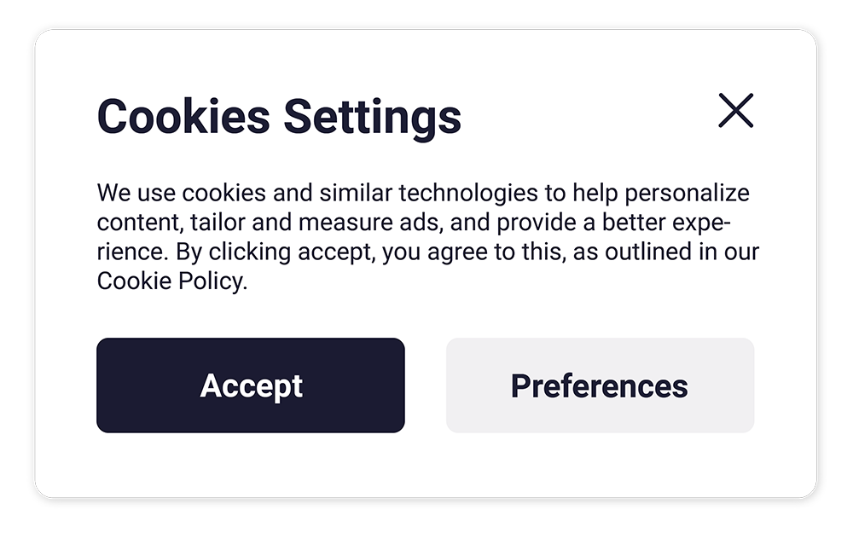
لماذا تحتاج مواقع الويب الى استخدام ال cookies ؟
لابد انك لاحظت ظهور pop-up menu مشابهة لصورة في الأسفل عند استخدامك لعدد من المواقع على الانترنت ولابد انك تسالت عن ماذا تعني ال cookies وبماذا يستفيد الموقع اذا قمت باسماح له باستخدامها على جهازك

Slide 5


لماذا تحتاج مواقع الويب الى استخدام ال cookies ؟
اذا رجعنا في الوقت قليلا الى بداية التسعينات عندما كان الانترنت ما زال في بداياته لاحظ المبرمجين ان الانترنت ما زال public وليس personal بشكل كافي

Slide 6


لماذا تحتاج مواقع الويب الى استخدام ال cookies ؟
Public Internet
جميع المستخدمين لديهم ال access على جميع ما يخص الموقع
جميع المستخدمين يرون نفس ال resources الخاصة بالموقع

Slide 7
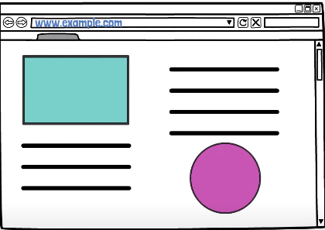
لماذا تحتاج مواقع الويب الى استخدام ال cookies ؟
اذا قام ال user1 وال user2 بزيارة website فسيرون نفس ال content
No personalization
user1
www.example.com
user2

Slide 8
لماذا تحتاج مواقع الويب الى استخدام ال cookies ؟
اذا قام ال user1 وال user2 بزيارة website فسيرون نفس ال content
No personalization
user1
www.example.com
user2
ماذا اذا كان هذا المسخدم
ماذا اذا كان هذا المسخدم
كبير بالسن
لا يفهم الانجليزية
يحتاج الى ظهور ال font بحجم كبير
يحتاج الى ظهور ال content بلغته دون الحاجة لان يغير اللغة manually

Slide 9

لماذا تحتاج مواقع الويب الى استخدام ال cookies ؟
اذا قام ال user1 وال user2 بزيارة website فسيرون نفس ال content
للأسف لم يكن هنالك أي طريقة تمكن ال website من ان يلاحظ اختلاف مستخدميه او أي طريقة ليخزن ما يميزهم
No personalization
user1
www.example.com
user2
ماذا اذا كان هذا المسخدم
ماذا اذا كان هذا المسخدم
كبير بالسن
لا يفهم الانجليزية
يحتاج الى ظهور ال font بحجم كبير
يحتاج الى ظهور ال content بلغته دون الحاجة لان يغير اللغة manually

Slide 10
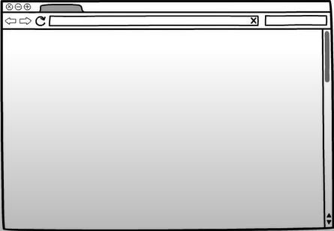
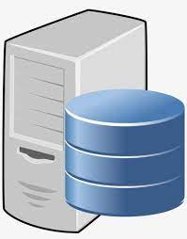
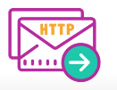

لماذا تحتاج مواقع الويب الى استخدام ال cookies ؟
دون استخدام أي نوع من ال memory تساعد ال browser على تذكر كل مستخدم الانترنت كان بهذه البساطة فعندما تقوم بزيارة أي موقع بكتابة ال address الخاص به على ال broswer ثم تضغط على enter
سيقوم ال browser بارسال http request الى الserver هدفه requesting ال website
Requested page
سيقوم ال server باستقبال الrequest ويرسل response له هو ال requested page

Slide 11

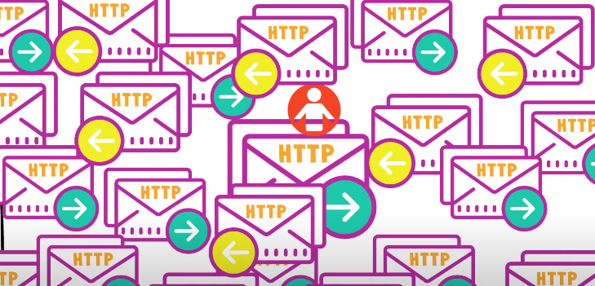
لماذا تحتاج مواقع الويب الى استخدام ال cookies ؟
ال server ليس لديه أي طريقة to recognize من انت واي request خاص بك فال request الخاص بك لا يوجد ما يميزه عن غيره من ملايين ال requests الاخرى

Slide 12
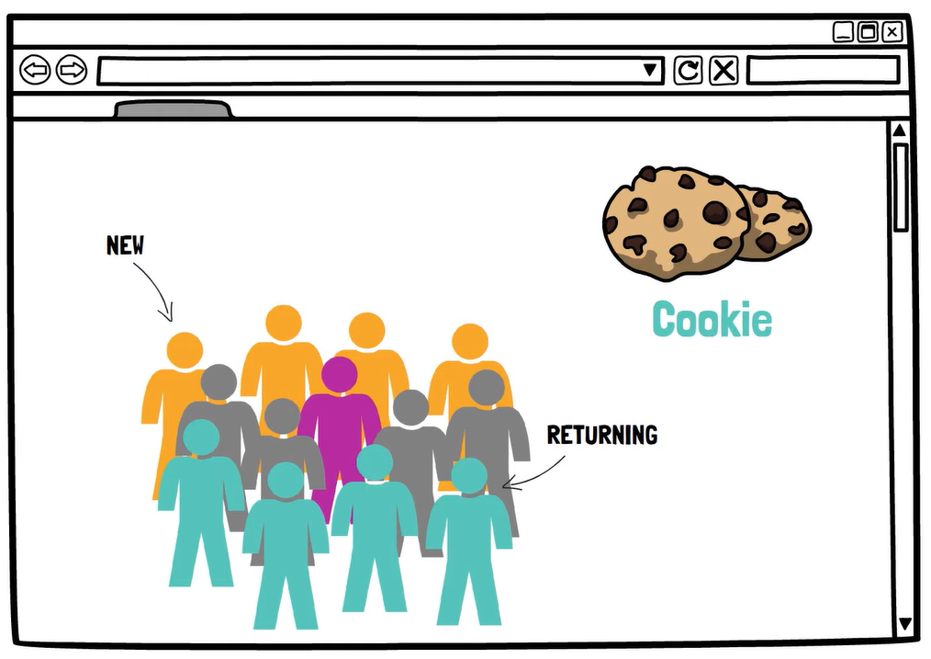
لماذا تحتاج مواقع الويب الى استخدام ال cookies ؟
ال cookies في بداية ظهورها كانت تستخدم فقط لتمييز بين المستخدمين الذين يستخدمون الموقع للمرة الأولى (new users) والمستخدمين الذين قد زاروا الموقع من قبل (returning user) و طريقة التمييز بسيطة جدا كما نلاحظ وهي ان نقوم ب set cookie لاي مستخدم جديد في ال browser الخاص به وهنا يجب ملاحظة سبب ظهور ال pop-menu التي شرحنا عنها في بداية الtutorial

Slide 13

لماذا تحتاج مواقع الويب الى استخدام ال cookies ؟
مبدا ال cookies مشابه لفكرة زيارتك لمحل بضائع ومعك أكياس من محل اخر فستقوم موظفة الاستقبال ب اخد البضائع منك قبل دخولك واعطائك رمز يخصك ويخص بضائعك هذا الرمز قد لا يعني لك شيئا ولكن من دونه لن تتمكن من استرجاع بضائعك اما ال cookie في مواقع الweb فهو يمثل هذا الرمز
56
الحصول على رمز يميز البضائع
استرجاع البضائع باستخدام الرمز المعطى عند الدخول الى المحل

Slide 14
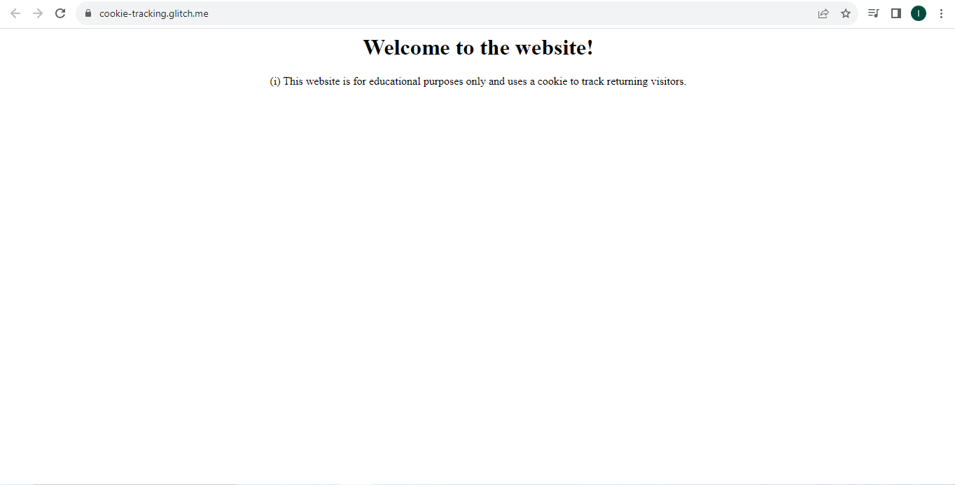
مثال عملي على ال cookies
ادخل الaddress الخاص بالموقع التالي ثم اضغط enter

Slide 15
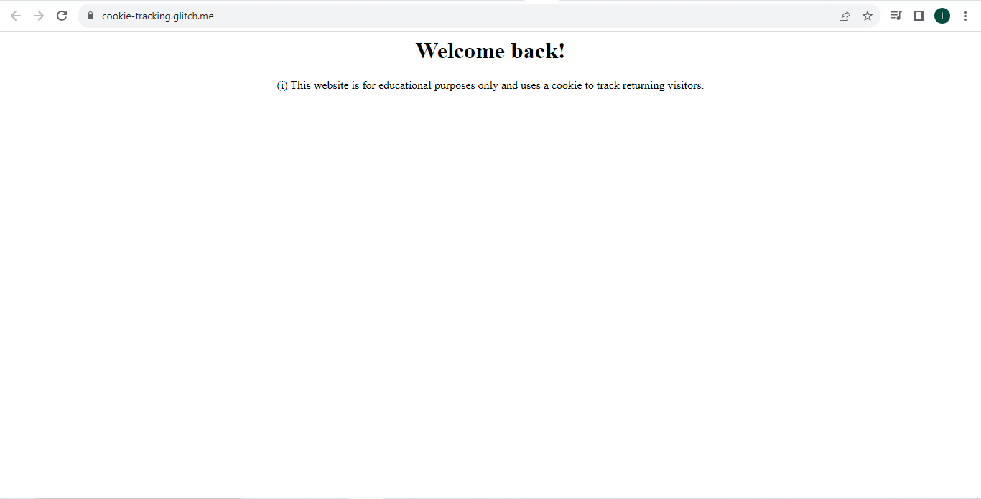
مثال عملي على ال cookies
قم بعمل refresh لصفحة
لاحظ ان الموقع ميز انك لست new user

Slide 16
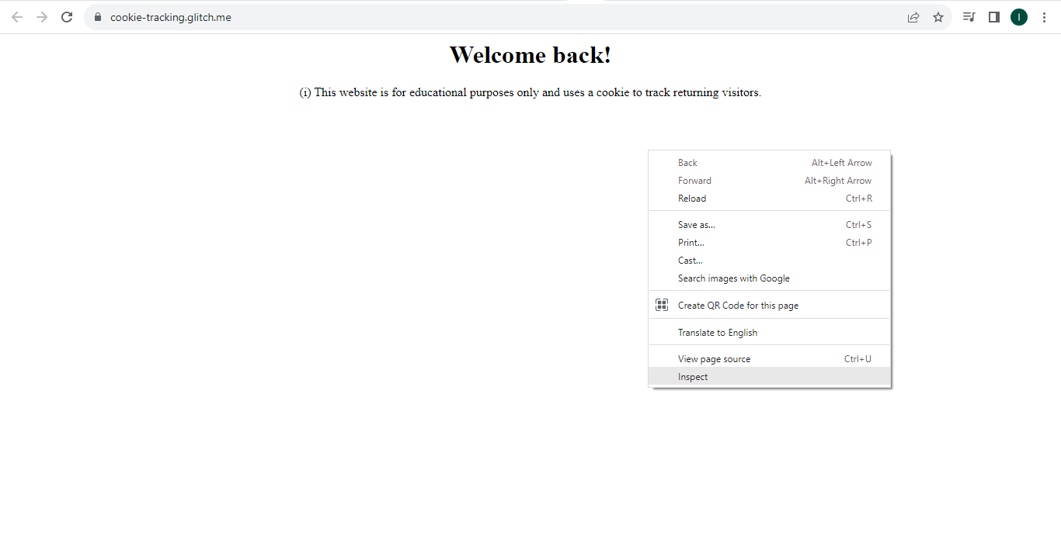
مثال عملي على ال cookies
لابد انك تسالت كيف قام الموقع بتمييز انك لست زائر جديد له لمعرفة السبب اتبع الخطوات التالية:
1
اضغط right click ستظهر لك القائمة التالية اختر منها inspect

Slide 17
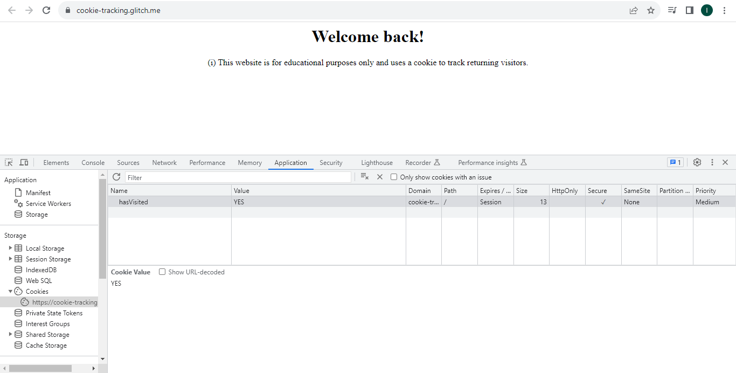
مثال عملي على ال cookies
لابد انك تسالت كيف قام الموقع بتمييز انك لست زائر جديد له لمعرفة السبب اتبع الخطوات التالية:
لاحظ ان الموقع قد قام بتخزين ال cookie التالي:
2
3

Slide 18
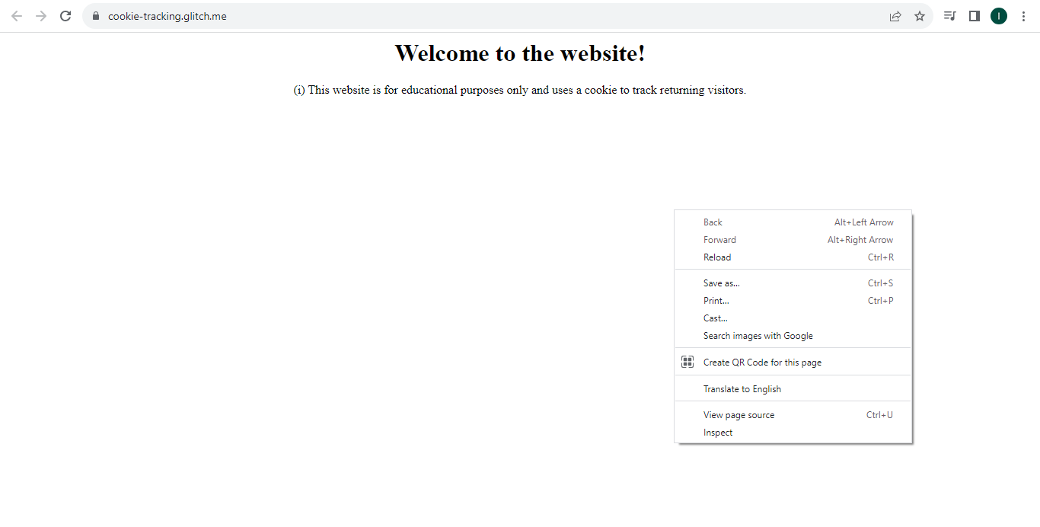
مثال عملي على ال cookies
لمراقبة الhttp request الأول وكيف قام ال server ب ارسال ال cookie الى ال broswerمع ال responseاتبع الخطوات التالية:
1
اضغط right click ستظهر لك القائمة التالية اختر منها inspect

Slide 19
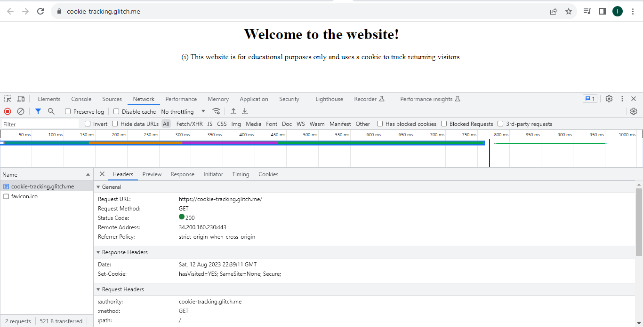
مثال عملي على ال cookies
لمراقبة الhttp request الأول وكيف قام ال server ب ارسال ال cookie الى ال broswerمع ال responseاتبع الخطوات التالية:
هنا تظهر ال http requests التي يرسلها الbrowser الى ال server
2
3

Slide 20
مثال عملي على ال cookies
لمراقبة الhttp request الأول وكيف قام ال server ب ارسال ال cookie الى ال broswerمع ال responseاتبع الخطوات التالية:
لاحظ ان ال server ارسل مع ال response ال header (Set-Cookie) واعطاه قيمة ال cookie الذي تم انشائه في ال server

Slide 21
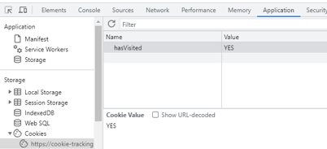
مثال عملي على ال cookies
لمراقبة الhttp request الأول وكيف قام ال server ب ارسال ال cookie الى ال broswerمع ال responseاتبع الخطوات التالية:
عندما يرى ال browser ال Set-Cookie header سيقوم بتخزين المعلومات على جهازك باستخدام ال cookies storage كالتالي:

Slide 22
مثال عملي على ال cookies
لمراقبة الhttp request الأول وكيف قام ال server ب ارسال ال cookie الى ال broswerمع ال responseاتبع الخطوات التالية:
عندما يرى ال browser ال Set-Cookie header سيقوم بتخزين المعلومات على جهازك باستخدام ال cookies storage كالتالي:

Slide 23
مثال عملي على ال cookies
لمراقبة الhttp request الثاني عندما قمنا بعمل refreshوكيف قام ال browser ب ارسال ال cookie الذي تم تخزينه سابقا مع ال request الى ال server اتبع الخطوات التالية:
1
اضغط right click ستظهر لك القائمة التالية اختر منها inspect

Slide 24
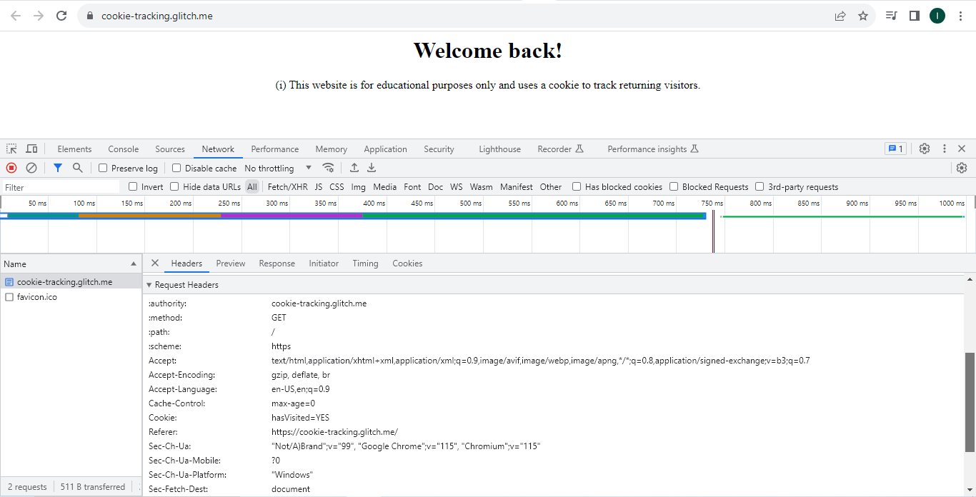
مثال عملي على ال cookies
لمراقبة الhttp request الثاني عندما قمنا بعمل refreshوكيف قام ال browser ب ارسال ال cookie الذي تم تخزينه سابقا مع ال request الى ال server اتبع الخطوات التالية:
2
3

Slide 25
مثال عملي على ال cookies
لمراقبة الhttp request الثاني عندما قمنا بعمل refreshوكيف قام ال browser ب ارسال ال cookie الذي تم تخزينه سابقا مع ال request الى ال server اتبع الخطوات التالية:
لاحظ ان ال browser قام بارسال header ب اسم Cookie مع الrequest headers يحتوي على قيمة الheader الذي قمنا بتخزينه مسبقا ويجب التنبيه الى ان هذا ال cookie يقوم الbroswer باضافته automatically الى الrequest

Slide 26
مثال عملي على ال cookies
لمراقبة الhttp request الثاني عندما قمنا بعمل refreshوكيف قام ال browser ب ارسال ال cookie الذي تم تخزينه سابقا مع ال request الى ال server اتبع الخطوات التالية:
لاحظ ان ال server قام بارسال هذا ال response بعد قراءة ال Cookie header الذي قمنا ب ارساله مع ال request

Slide 27
Cookies in login
لمراقبة الhttp request الثاني عندما قمنا بعمل refreshوكيف قام ال browser ب ارسال ال cookie الذي تم تخزينه سابقا مع ال request الى ال server اتبع الخطوات التالية:
لاحظ ان ال server قام بارسال هذا ال response بعد قراءة ال Cookie header الذي قمنا ب ارساله مع ال request

Slide 28
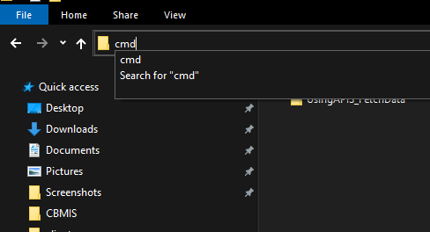
اكتب cmd ثم Enter لفتح ال command line

Slide 29
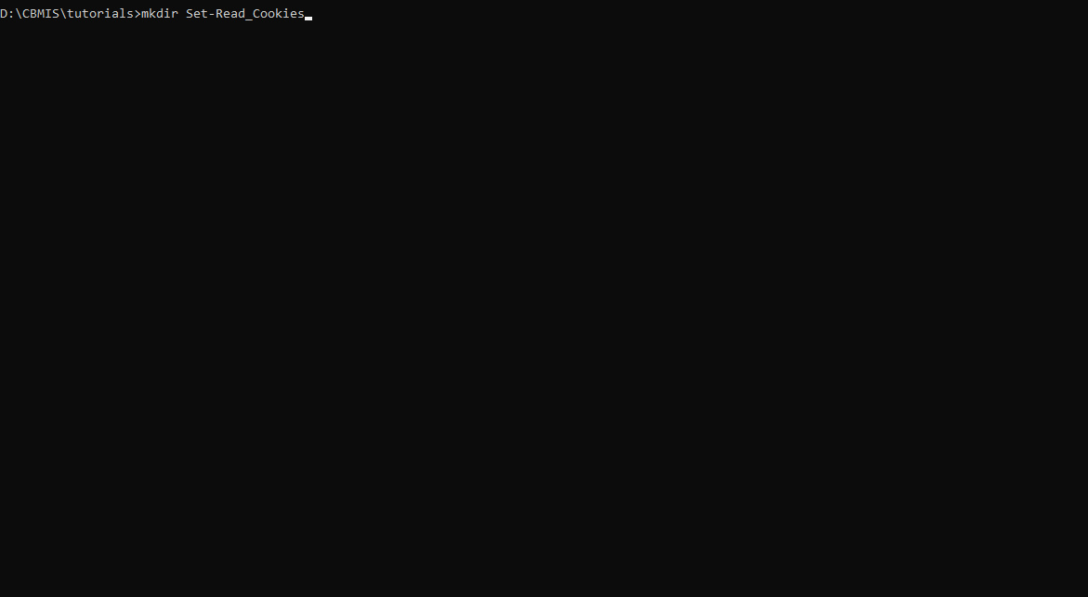
باستخدام ال command line انشا فولدر جديد ب اسم
Set-Read_Cookies
mkdir هو command نستخدمه لانشاء مجلد جديد باستخدام ال command line و هو اختصار ل
(create directories)

Slide 30
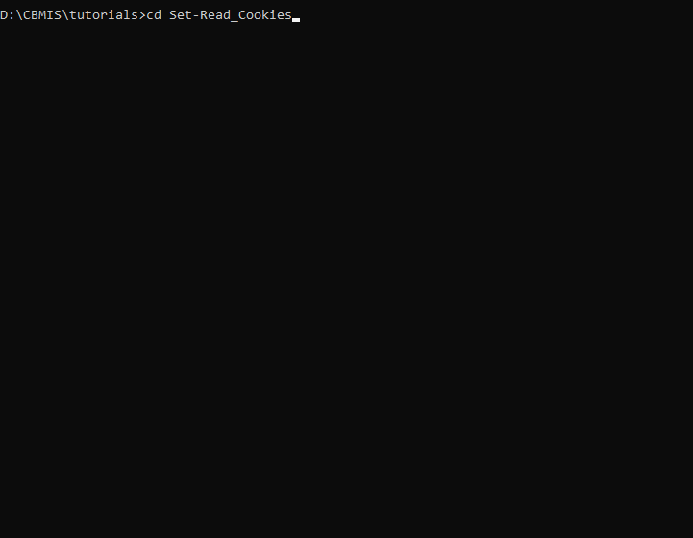
باستخدام ال command line انتقل الى الفولدر UsingAPIS_FetchData
cd هو command نستخدمه للانتقال الى مجلد جديد او الخروج منه باستخدام ال command line و هو اختصار ل (change directory)

Slide 31
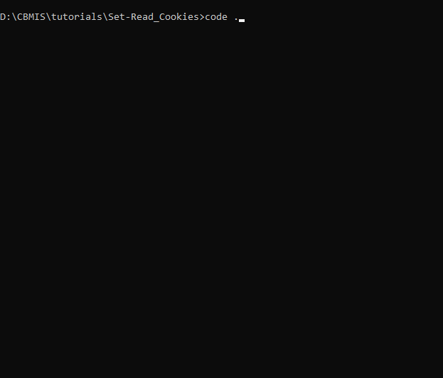
باستخدام ال command lineادخل ال command
code .
لفتح المجلد باستخدام ال vsc

Slide 32
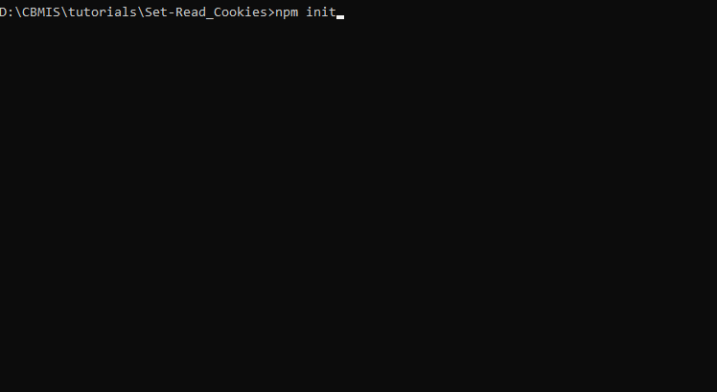
باستخدام ال command lineادخل ال command
npm init
لانشاء ملف package.json لمشروعنا

Slide 33
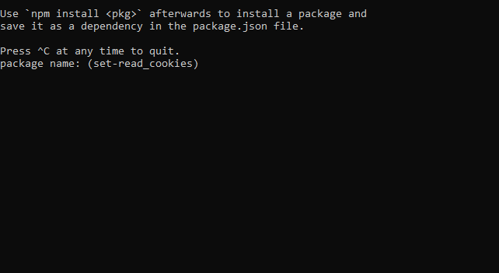
سيطلب منك اسم المشروع , دعها كما هي ثم اضغط Enter

Slide 34
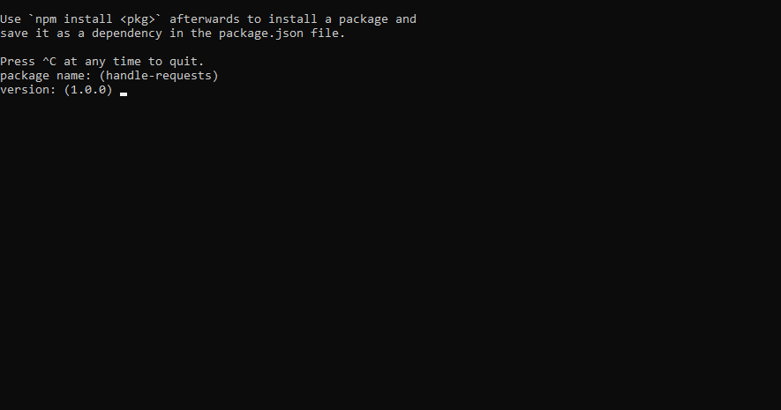
سيطلب رقم اصدار المشروع , دعها كما هي ثم اضغط Enter

Slide 35
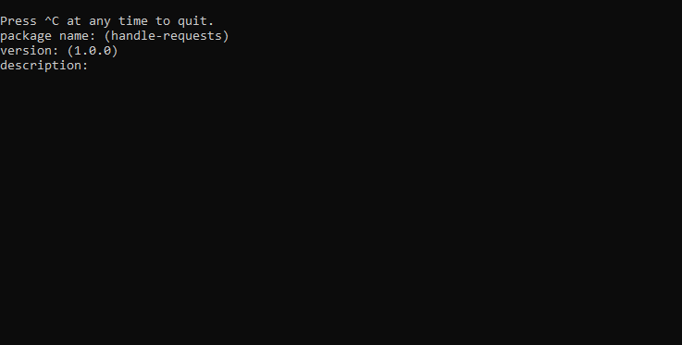
سيطلب وصف المشروع , دعها كما هي ثم اضغط Enter

Slide 36
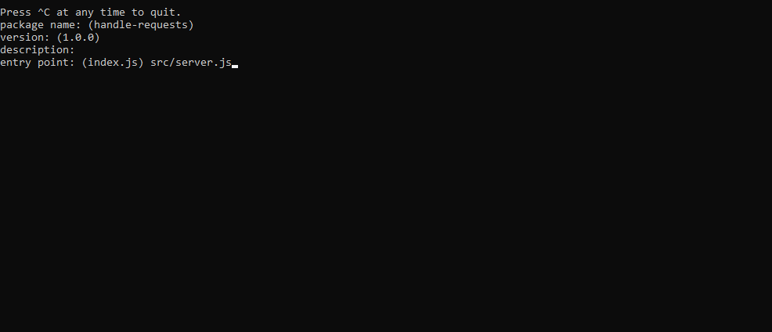
سيطلب منك path الملف الرئيسي الذي سيبدا nodejs بتنفيذه عند تشغيل المشروع , ادخل “src/server.js” ثم Enter

Slide 37
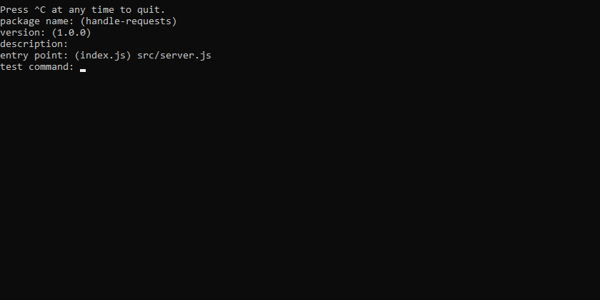
سيطلب منك ال command الخاص بال test دعها كما هي ثم اضغط Enter

Slide 38
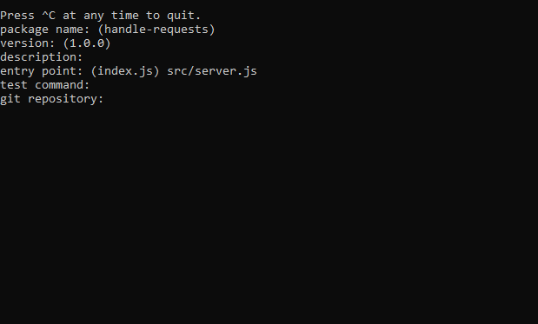
سيطلب منك ال git repositry التي سترفع عليها مشروع , دعها كما هي ثم Enter

Slide 39
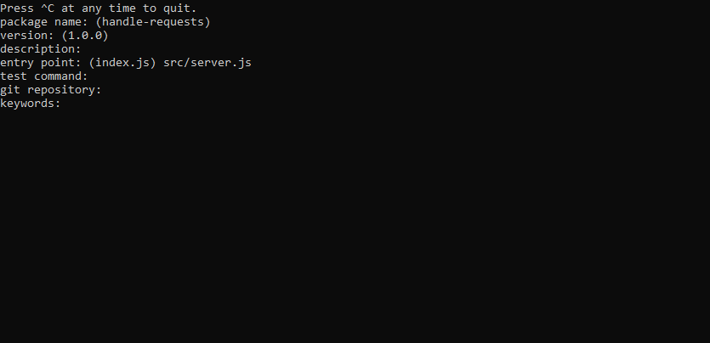
سيطلب منك كلمات مفتاحية للمشروع , دعها كما هي ثم Enter

Slide 40
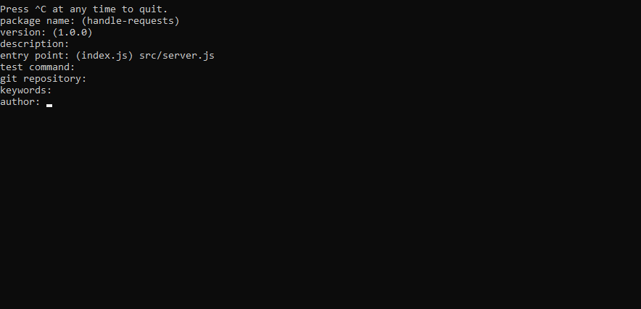
سيطلب منك اسم كاتب المشروع , اكتب اسمك ان أحببت ثم Enter

Slide 41
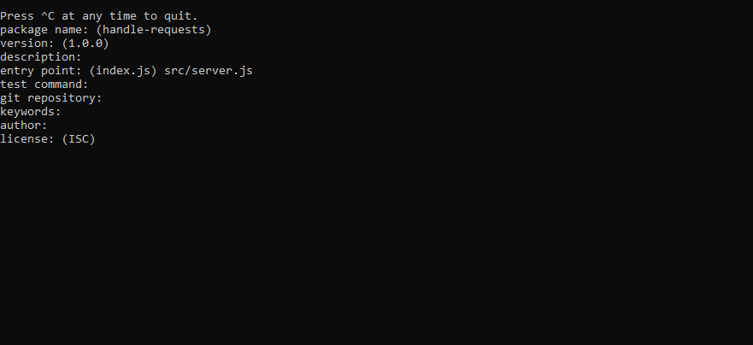
سيطلب منك نوع رخصة المشروع , دعها كما هي ثم Enter

Slide 42
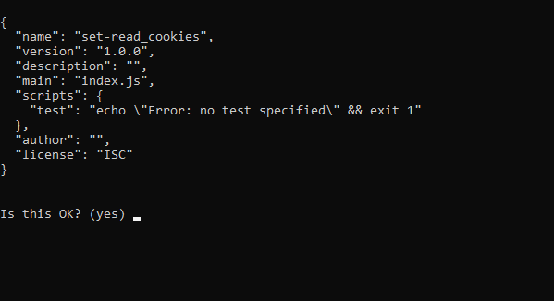
ادخل yes ثم Enter لتوافق على اعدادات المشروع التي قمت ب إدخالها والتي سيعرضها لك قبل السؤال

Slide 43
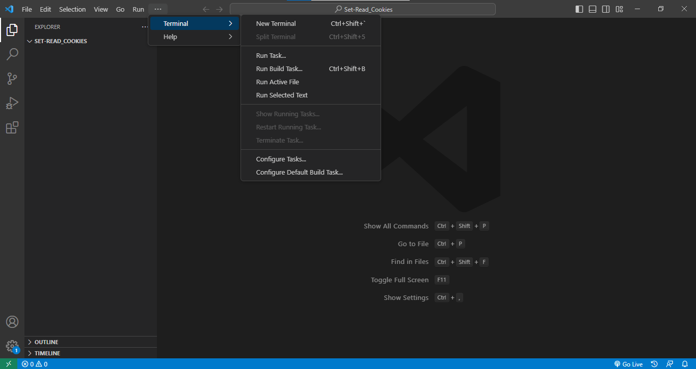
2
1
لبدا العمل على مشروعنا من vsc قم بفتح terminal اما عن طريق كما هو موضح او عن طريق الاختصار
“ctrl + shift + `"

Slide 44
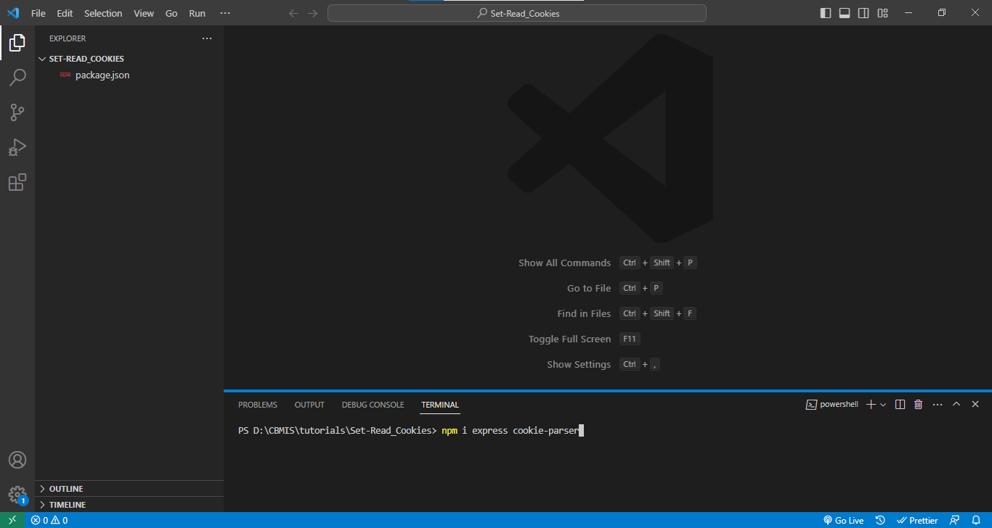
ادخل:
npm i express cookie-pareser
لتثبيت الحزم ثم Enter

Slide 45
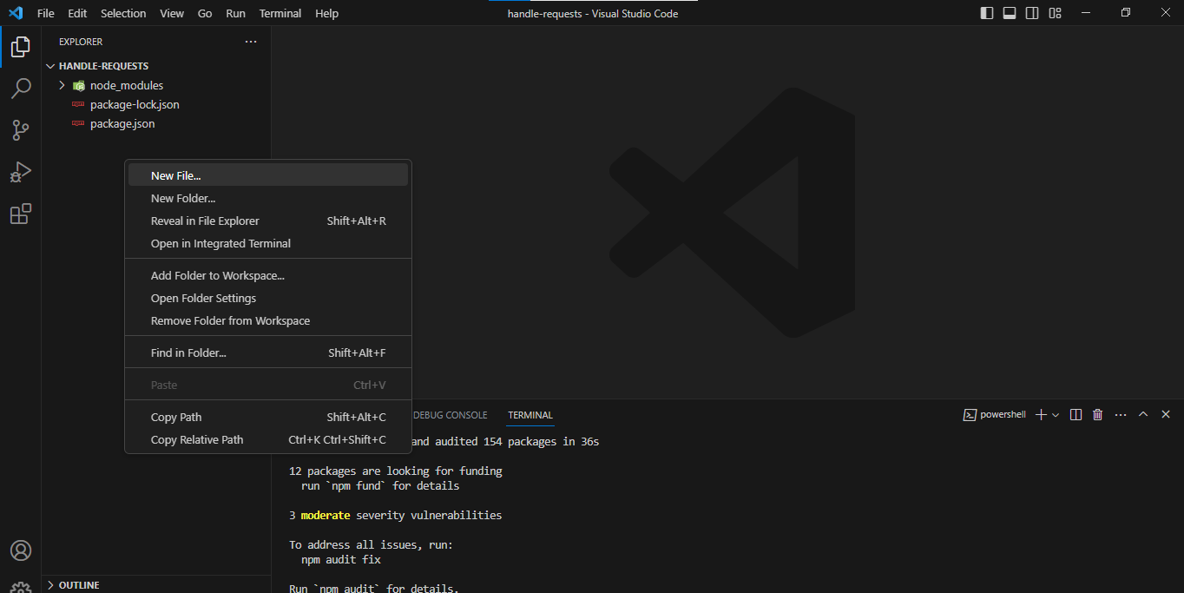
لانشاء مجلدات وملفات المشروع نقوم بالنقر على زر ال mouse الأيمن على قسم File Explorer
1
ثم ننقر على خيار New Folder
2

Slide 46
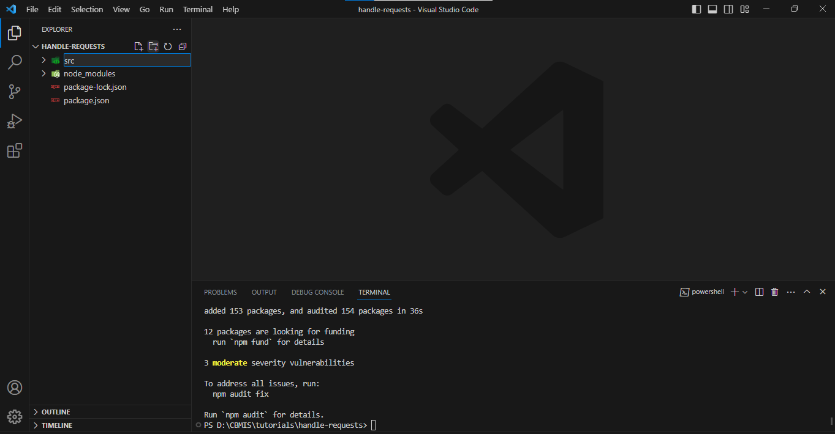
اكتب اسم المجلد “src” ثم Enter ليتم انشاء مجلد جديد

Slide 47
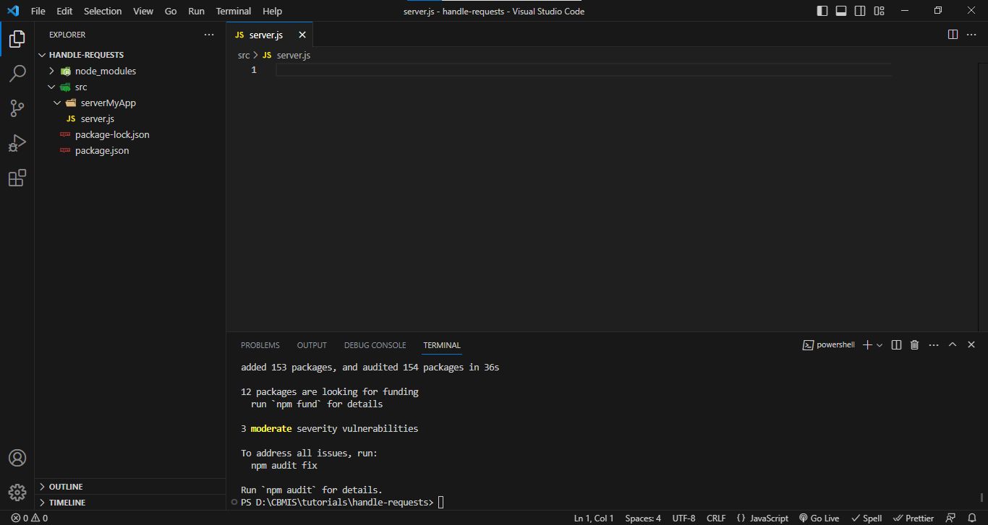
داخل ال src أنشئ مجلد ب اسم serverMyApp و ملف ب اسم server.js

Slide 48
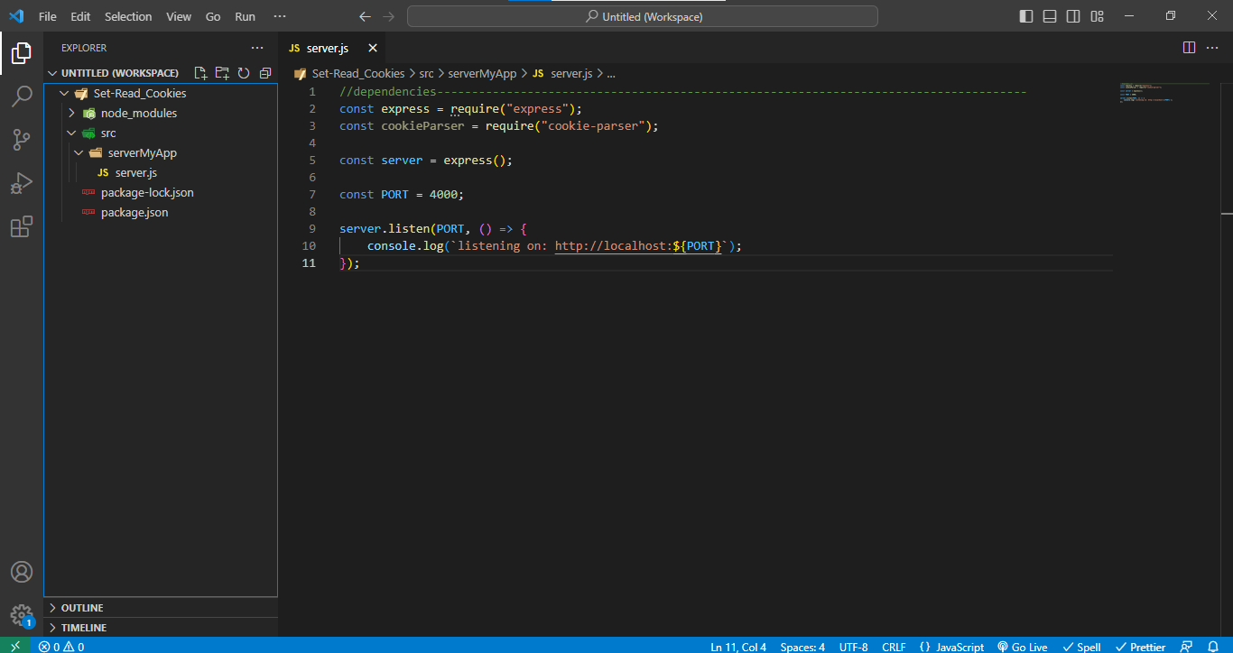
افتح ملف ال server.js
1

Slide 49
استورد الحزم التالية:
2

Slide 50
اضف الcode التالي والذي يقوم بعمل create ل server بواسطة express وتهيئته للاستماع للhttp requests واستقبالها على ال port 4000
3

Slide 51
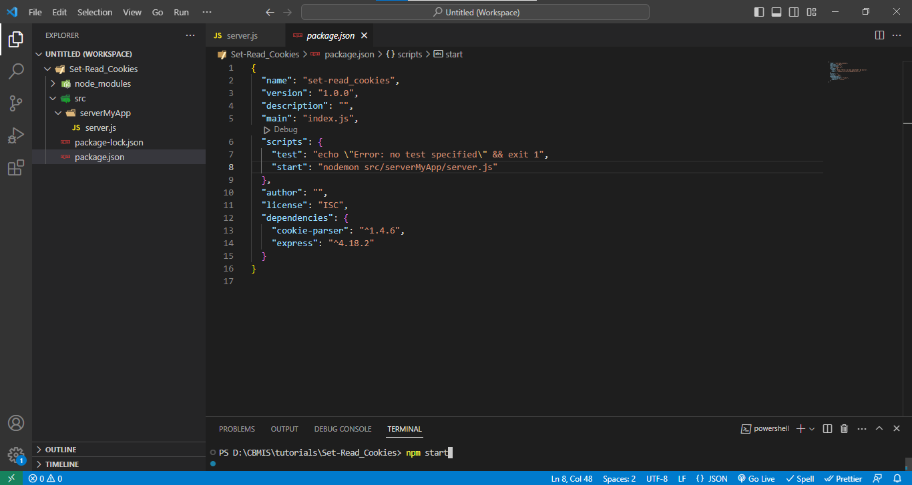
افتح ملف ال package.json
2
اضف ال script التالي
1
من ال terminal ادخل ال command (npm start)
ثم اضغط enter لعمل start لserver باستخدام ال script start الذي اضفناه سابقا
3

Slide 52
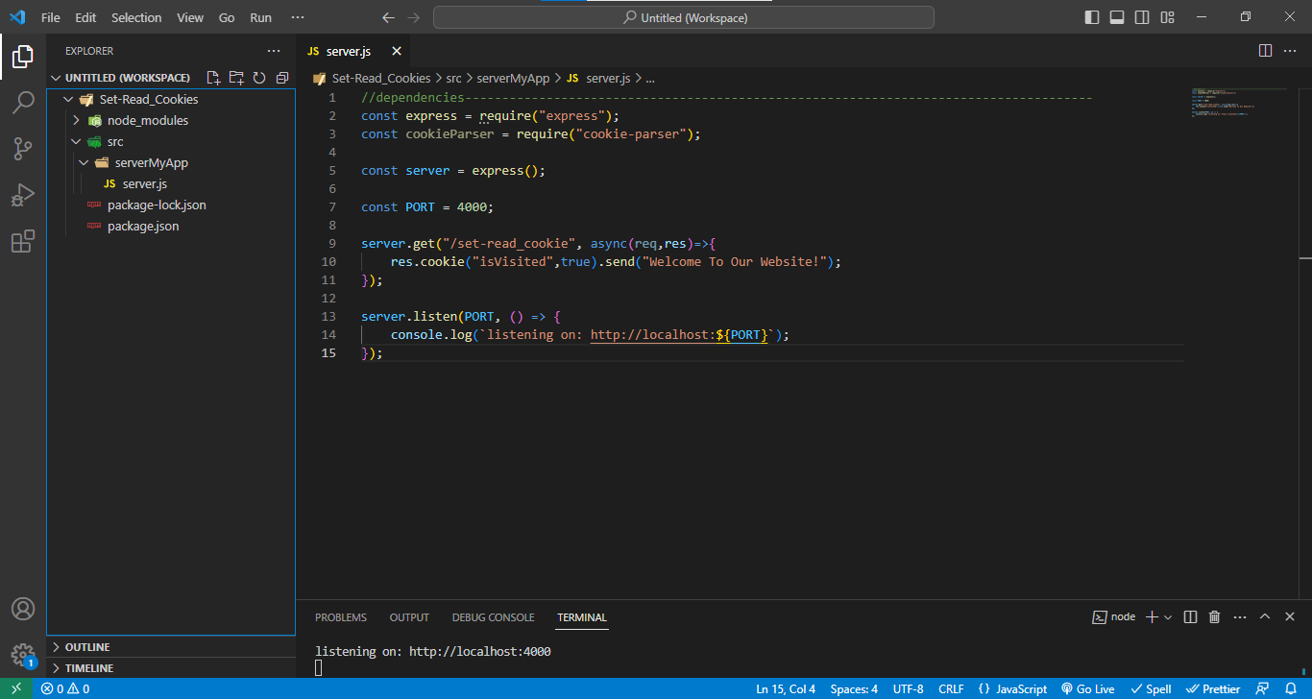
افتح ملف ال server.js
اضف ال route التالي
1
2

Slide 53
ال res.cookie method تقوم بارسال ال header (Set-cookie)
مع ال response headers وسيقوم ال broswer بقراته عند استقبال الresponse وتخزينه في ال cookie storage الخاصة بالbrwoser

Slide 54
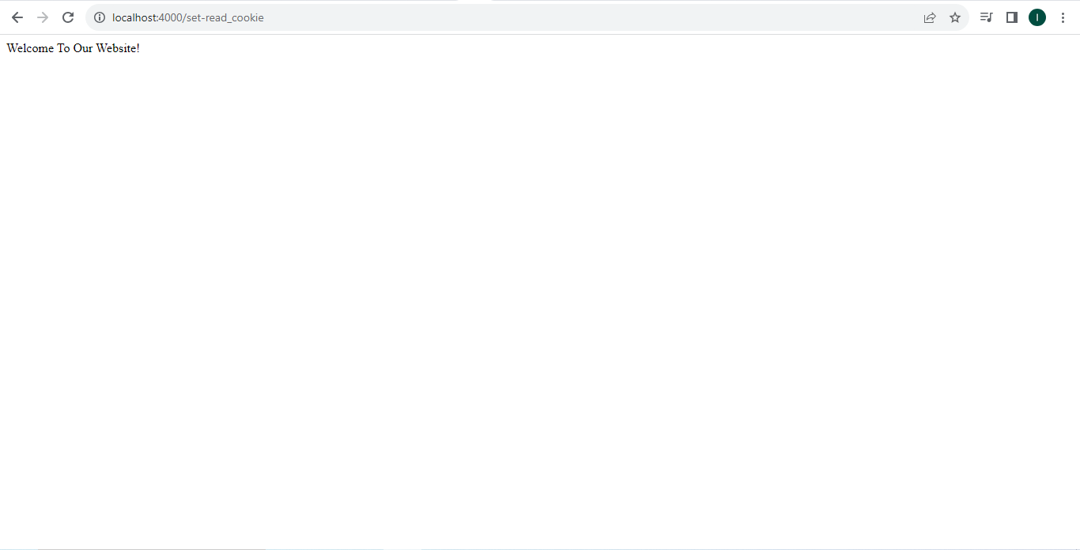
افتح ال browser وادخل الroute url الذي قمنا باشائه

Slide 55
لاحظ انك ما زلت زائر جديد للموقع فستظهر لك الرسالة التالية

Slide 56
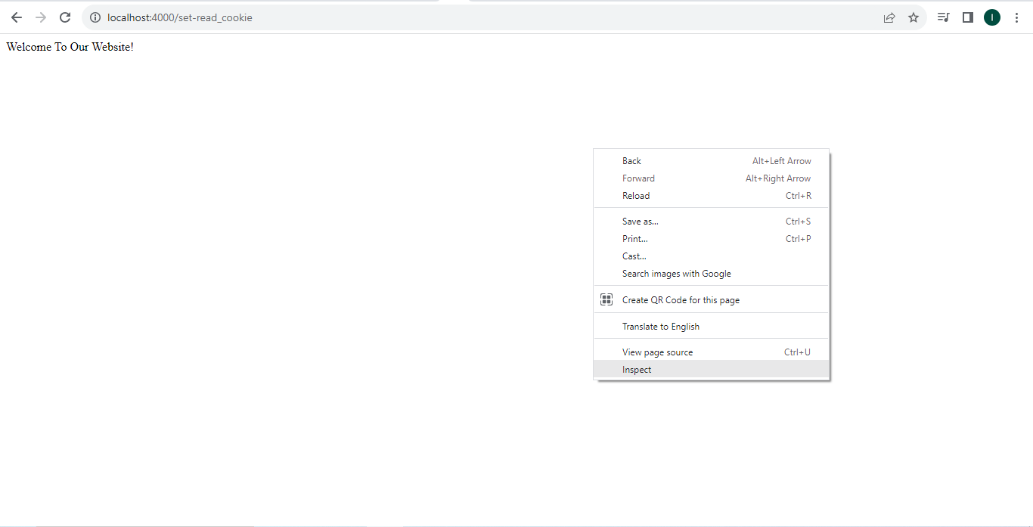
اضغط right click ستظهر لك القائمة التالية اختر منها inspect

Slide 57
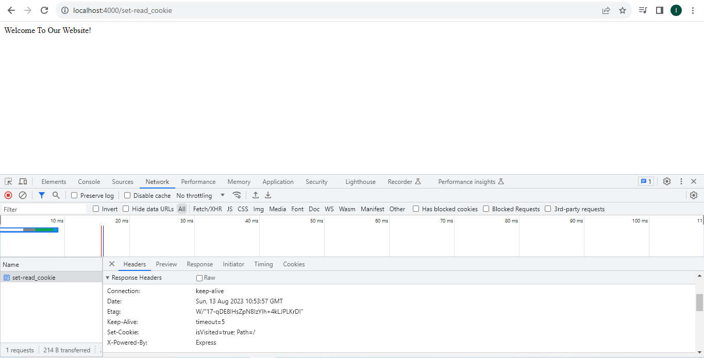
لتتبع ال http request قم بالخطوات التالية:
1
2
لاحظ كيف قام ال server بارسال الheader (Set-Cookie)
كما اوضحنا سابقا

Slide 58
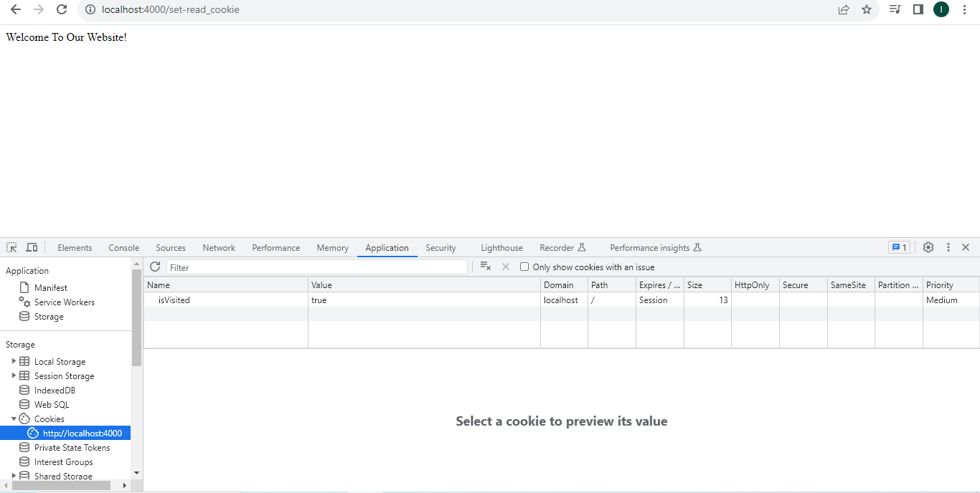
لاحظ كيف قام ال browser بتخزين قيمة ال header في ال cookies storage
1
2

Slide 59
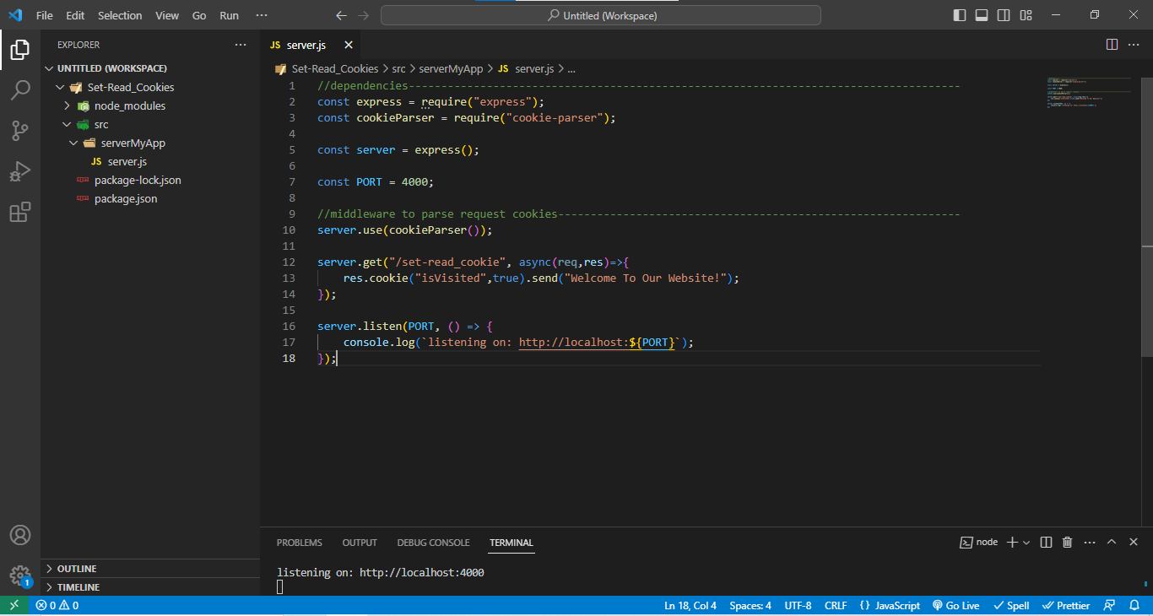
اضف الmiddleware التالية والتي ستقوم بعمل parse ل request header (Cookie ) وهو header يقوم الbrowser بارساله automatically مع كل request ويحتوي على جميع ال cookies التابعة ل our website والتي قام الsserver بارسالها الى ال browser سابقا
1

Slide 60
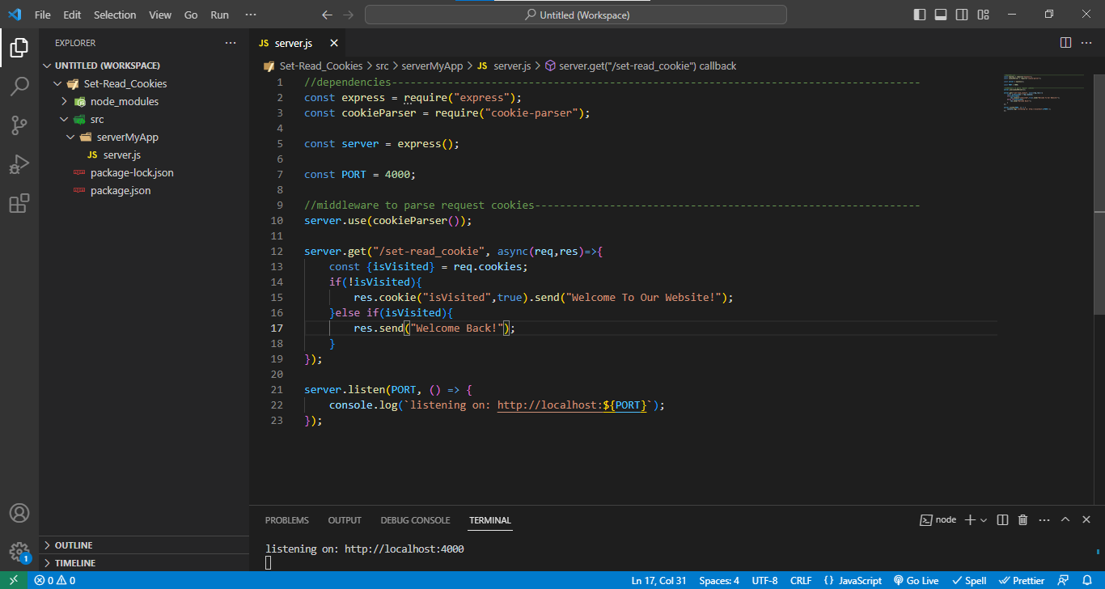
اضف الكود التالي والذي سيقوم أولا بقراءة ال req header (Cookie) عن طريق ال method req.cookies وعمل extract للcookie isVisited الذي قمنا بتخزينه سابقا في الbroswer cookie storage لتاكد من انك مستخدم جديد ام لا

Slide 61
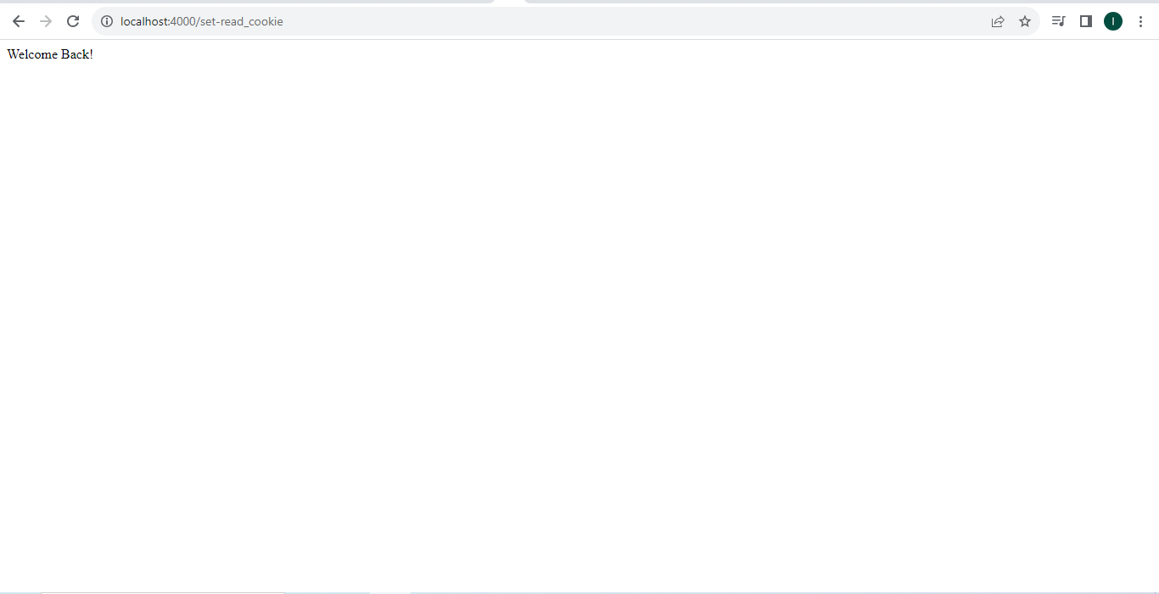
قم بعمل refresh لصفحة ولاحظ تغير الرسالة الى Welcome Back

Slide 62
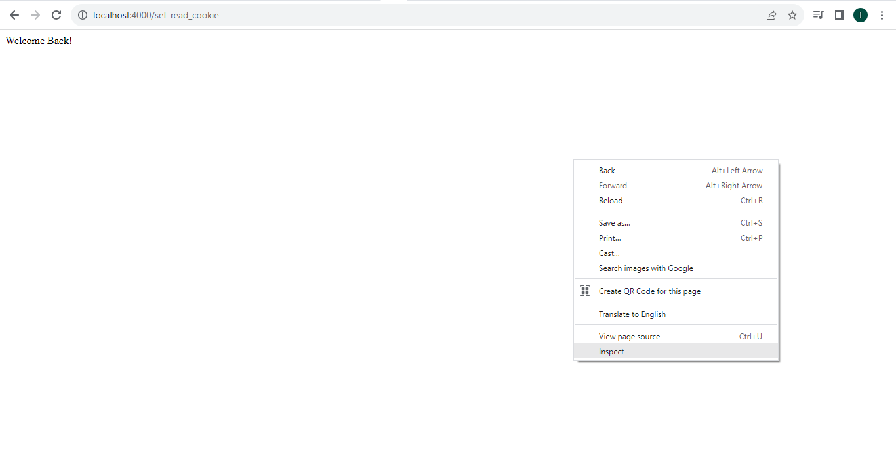
اضغط right click ستظهر لك القائمة التالية اختر منها inspect

Slide 63
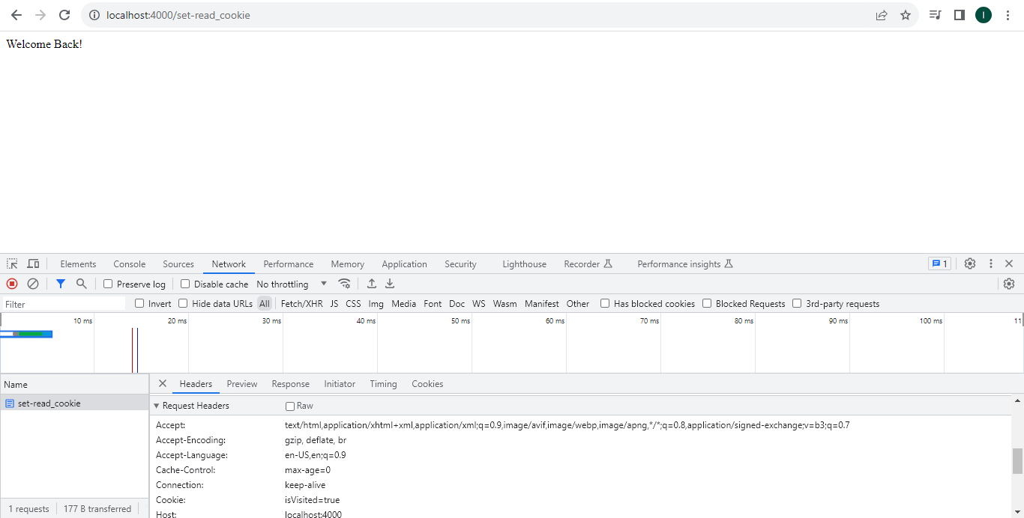
1
2
لاحظ كيف قام ال broswer بارسال الcookies التي انشاناها سابقا مع ال request headers

Slide 64
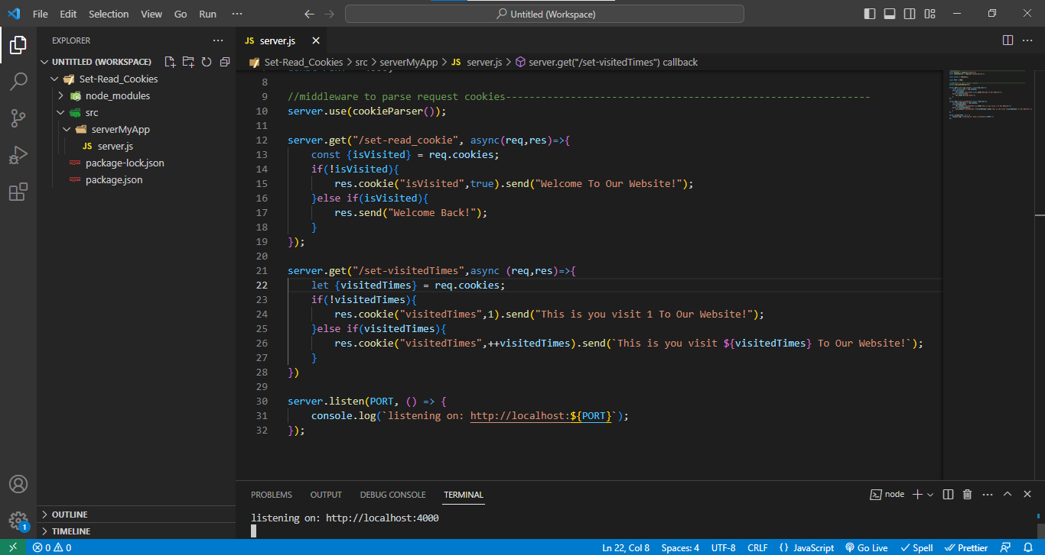
اضف ال route التالي وهنا سنتعلم كيف يمكننا التعديل على محتويات الcookie بحساب عدد مرات زياراتك للموقع

Slide 65
اذا كانت هذه هي زيارتك الأولى للموقع فسنقوم بانشاء cookie جديد باسم visitedTimes وسنعطيه قيمة 1

Slide 66
اذا كانت هذه ليست هي زيارتك الأولى للموقع فسيقوم ال server بقراءة الcookie الذي قام بانشائه اول مرة وهو visitedTimes والتعديل على قيمته بزيادة 1 ولاحظ اننا نقوم بالتعديل على محتويات ال cookie الذي تم انشائه سابقا باستخدام ال method cookie ايضا

Slide 67
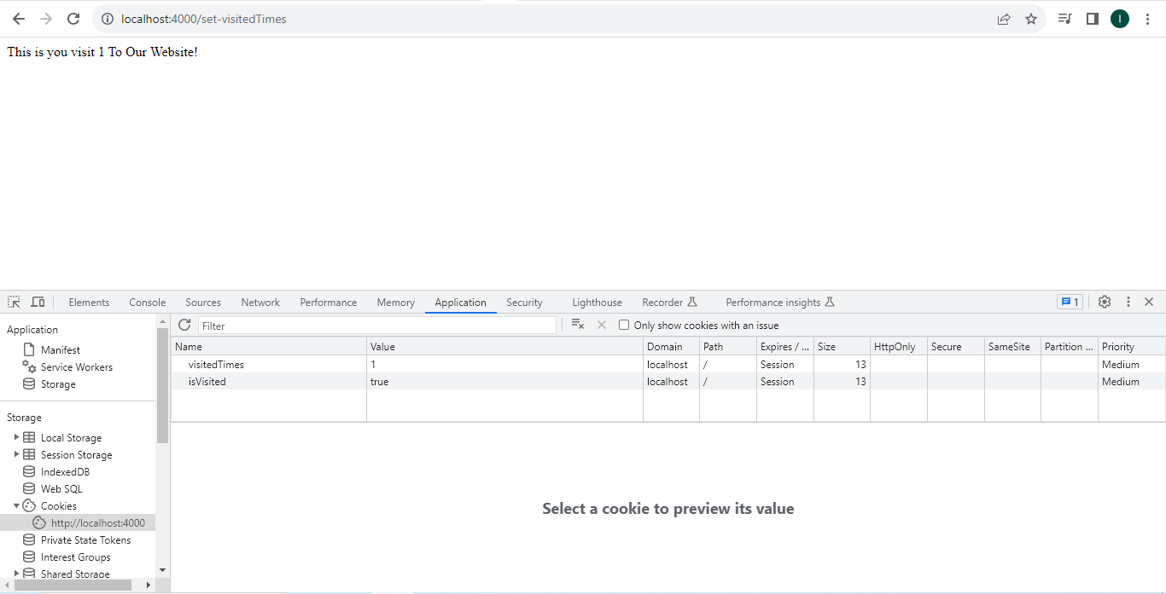
1
راقب ال cookieالتالي ولاحظ كيف ستتغير قيمته مع كل مرة سنقوم بها بعمل refresh لصفحة لتحديد عدد مرات زيارتك للموقع
2

Slide 68
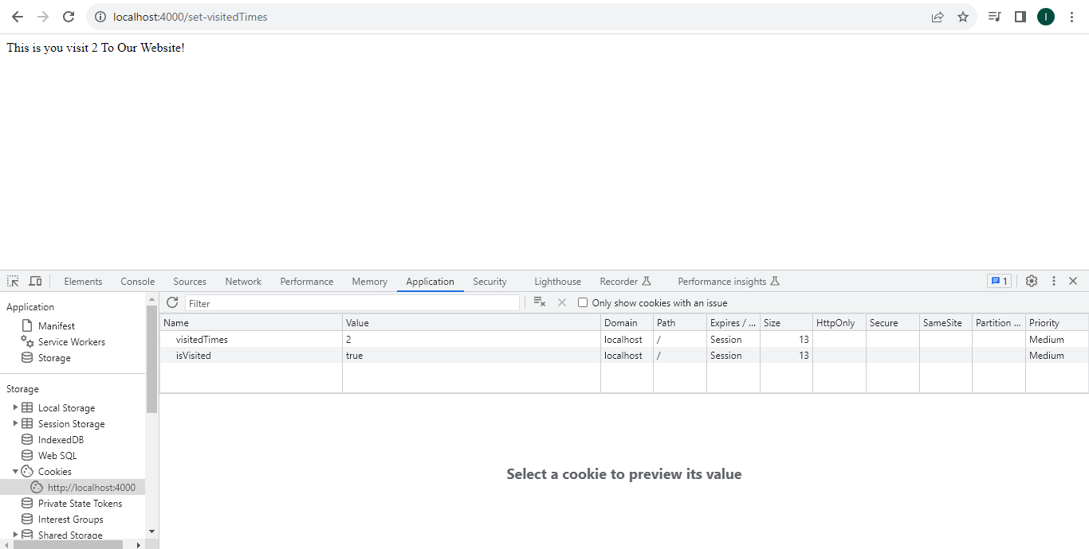
قم بعمل refresh لصفحة
لاحظ تغير قيمة الcookie الى 2

Slide 69

قم بعمل refresh لصفحة
لاحظ تغير قيمة الcookie الى 3

Slide 70

اضف الcode التالي وهنا سنتعلم كيف نقوم بعمل clear ل cookie معين عن طريق استخدام الmethod clearCookie واعطائها اسم ال cookie الذي نريد حذفه

Slide 71

ادخل الroute url الى ال browser تم اضغط enter
لاحظ كيف تم حذف الcookie isVisited من ال cookie storage

